Slide 1
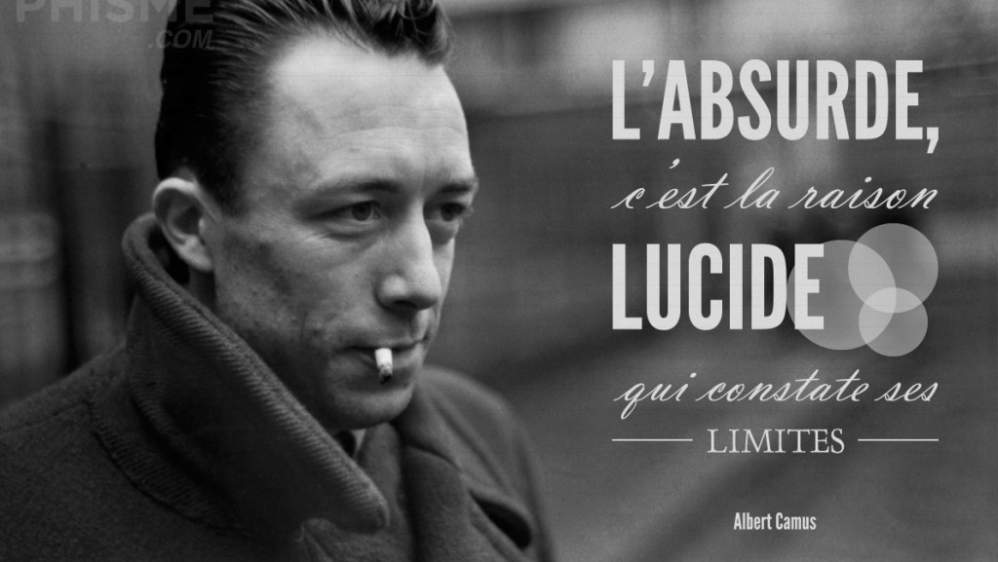
De l’existentialisme à la littérature de l’absurde
Une explosion théâtrale

Slide 2
Une évolution naturelle
Issu de l’existentialisme, ce courant met en avant la nature angoissée de l'Homme et se concentre sur l'absurdité de sa condition, dénuée de sens. Il a pour précurseur Alfred Jarry avec sa pièce, Ubu Roi.
Défini dans Le Mythe de Sisyphe (1942), repris dans L'Etranger (1942) et Le Malentendu (1944), l’absurde se précise dans La Peste (1947) de Camus. Selon Camus, l’homme prend conscience de l’absurde par la répétition de ses tâches quotidiennes. Face à l’impuissance de l’homme à trouver un sens à l’existence, la conscience de l’absurde chez Camus conduit à la révolte, individuelle mais collective : « Je me révolte, donc nous sommes ».
L’absurde est la conséquence de la confrontation de l’homme avec un monde qu'il ne comprend pas et qui ne peut donner un sens à sa vie : « Ce divorce entre l'homme et sa vie, l'acteur et son décor, c'est proprement le sentiment de l'absurdité. »
Après Camus, la littérature de l’absurde est majoritairement représentée par le théâtre de l’absurde.
Auteurs et œuvres principaux : Eugène Ionesco, La Cantatrice chauve (1950) ; Samuel Beckett, En attendant Godot (1953) ; Arthur Adamov, La Grande et la Petite Manœuvre (1950) ; Jean Genet, Les Bonnes (1947).

Slide 3
Caractéristiques du théâtre de l’absurde
Philosophie existentialiste: l'individu, tout comme les personnages dans les œuvres du théâtre de l'absurde, ressent un violent sentiment d'incompréhension et/ou d'indifférence face au monde qui l’entoure.
Nausée, un dégoût de la vie.
Thèmes: le temps qui passe, la solitude, la mort, comme dans En attendant Godot de Samuel Beckett.
L'incompréhension, la perte de raison, peut générer une forme de comique, traduit par l'illogisme total des actions des personnages, comme dans La Cantatrice chauve d'Eugène Ionesco.
Refus du réalisme et des formes de théâtre traditionnelles.

Slide 4
Un théâtre iconoclaste
Rupture totale avec les genres théâtraux conventionnels, comme la comédie ou la tragédie : il crée un nouveau genre.
Mélange des genres : Les Chaises, d'Eugène Ionesco: sous-titre, "farce tragique". Le comique y devient tragique, et le tragique y devient comique.
Rupture avec les conventions du théâtre. Par exemple, il n'y a souvent qu'un seul acte : c'est le cas de la plupart des pièces de Beckett ou de Ionesco.

Slide 5
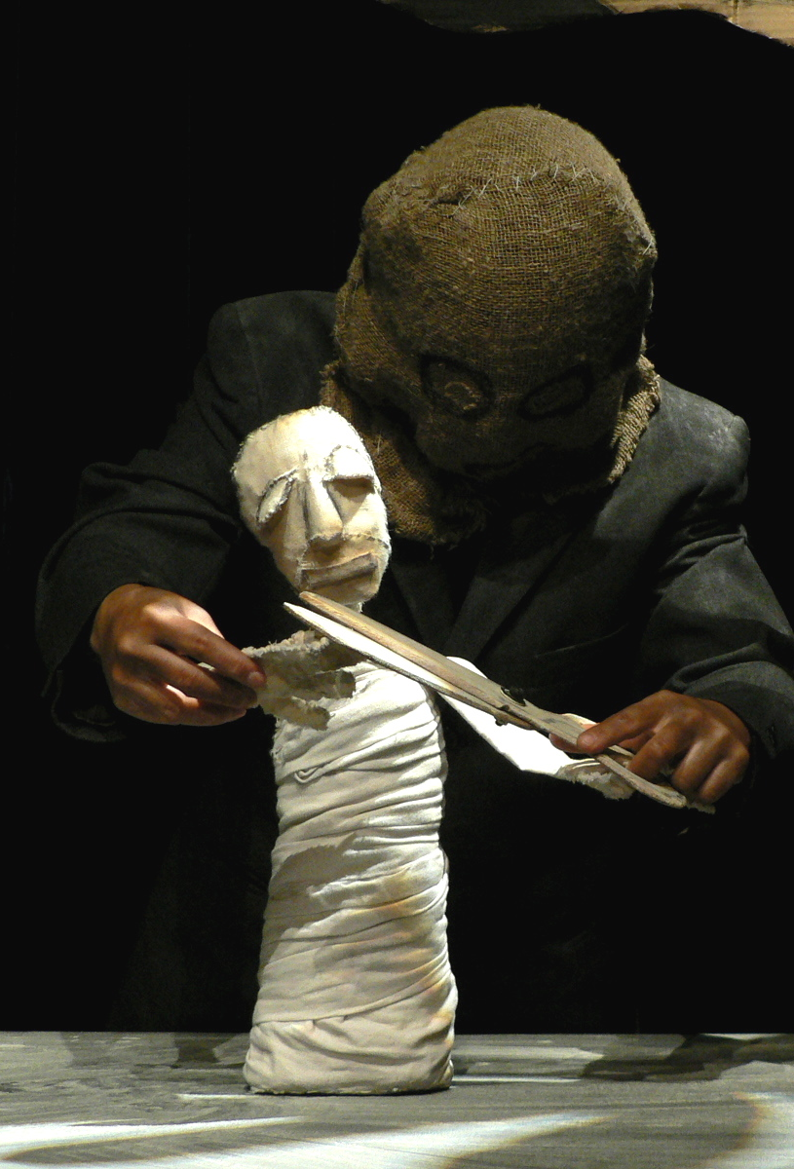
La langue DE L’absurde
Thème: l'échec total de communication entre les êtres humains, qui provoque un sentiment d'inutilité, d'incompréhension de la vie.
Cela se traduit par un langage désarticulé, l'expression du non-sens, comme dans La Cantatrice chauve de Ionesco: les personnages de la pièce parlent et parlent, sans s'écouter les uns les autres, se répondent sans se répondre. La parole existe mais vide de sens.
Le langage-fleuve: il perd son sens dans le trop plein de mots, comme dans... Oh ! Les beaux jours (1963) de Samuel Beckett: le personnage de Winnie, seule présente sur scène, monologue. Elle évoque sa vie et ses pensées, dans un trop-plein de paroles qui contribue à la perte de sens de son discours.
Le silence, l'absence...: thématiques absurdes.
Dans En attendant Godot (1952), les deux personnages principaux en attendent un troisième... Qui ne viendra jamais. L'argument principal de la pièce est donc l'absence d'un personnage, que le spectateur ne connaît pas.
Les Chaises (1952), d'Eugène Ionesco, combine ces deux thèmes: l'absence et le silence. Les deux Vieux attendent, pendant toute la pièce l'arrivée de l'Orateur, personnage qui doit mettre en paroles leurs pensées. Quand l'Orateur arrive enfin, il ne peut parler car les deux Vieux monopolisent la parole. Après la mort des deux Vieux, l'Orateur tente de s'exprimer, mais il ne le peut pas: il est sourd et muet. Il finit par le faire par écrit.
Avec ses deux Actes sans paroles (1957 et 1961), Samuel Beckett réussit la mise en scène du silence, en écrivant un texte uniquement composé de didascalies, sans aucune parole à prononcer. Le sentiment d'incompréhension de la vie par le personnage se traduit par son absence totale de parole.

Slide 6
Jeu de l’acteur et mise en scène DE L’absurde
Un théâtre silencieux ne peut se passer du jeu de l'acteur ou de la mise en scène.
L’importance du jeu de l’acteur:
Dans les Actes sans paroles, aucun mot n'est prononcé : la compréhension entière de la pièce par le spectateur dépend du jeu du comédien.
L'importance de la mise en scène:
L'absurdité repose entièrement sur la mise en scène, dans des pièces comme Les Chaises d'Eugène Ionesco: Dans cette pièce, les deux protagonistes, les Vieux, reçoivent la visite d'invités invisibles, qu'ils font asseoir, à chaque fois, sur des chaises. Les chaises vides, qui s'accumulent au fur et à mesure de l'arrivée des invités, envahissent littéralement la scène séparant les deux personnages, ajoutant à leur angoisse. Ici, le décor (les chaises) est si important qu'il donne son titre à la pièce. La chaise vide représente la vacuité de l'existence et l'angoisse existentielle de l'homme.
La mise en scène de Oh les beaux jours de Samuel Beckett exprime l'angoisse existentielle de l'homme : plus Winnie parle, plus le sable monte autour d'elle ; à la fin de la pièce, sa tête dépasse à peine du tas de sable.

Slide 7
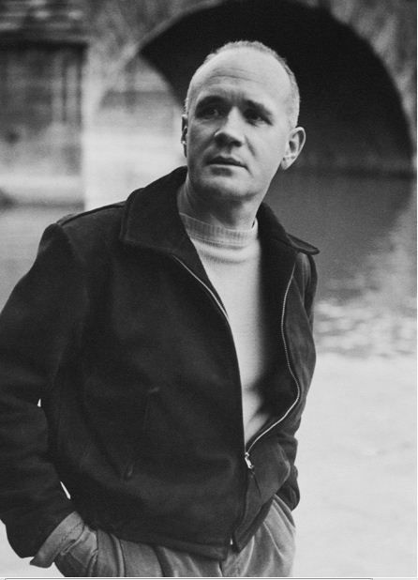
Jean Genet (1910-1986)
Enfant adoptif, il est envoyé en maison de redressement. À l'âge de 18 ans, il s'engage dans la Légion. Il déserte l'armée en 1938 pour rentrer à Paris où il vit de petits vols quand il n’est pas en prison. Autodidacte, il écrit ses premières poésies (Condamné à mort, 1942) et s’initie à l’écriture romanesque.
Ses premiers romans paraissent mais sont considérés pornographiques et sont censurés, même s’ils vont circuler sous le manteau. Le Journal du voleur décrit ses errances adolescentes hors de France. Le Miracle de la rose met en parallèle ses années de prison et sa fascination pour un assassin avec son temps passé à la colonie pénitentiaire de Mettray. Notre-Dame-des-Fleurs évoque l'enfance et les créatures ambiguës de la nuit homosexuelle parisienne du Paris d'avant-guerre. C’est un des premiers romans français à mettre en scène les aventures d'un travesti.
Loué par Cocteau et par Sartre, Genet fréquente les milieux artistiques parisiens et devient dramaturge: Les Bonnes (1947), Le Balcon (1956) et Les Nègres (1958). Il commence un journal, Le Captif amoureux, publié en 1986 peu après sa mort.
Marginal, et homosexuel, Il met en scène des histoires de parias avec un langage cru, des thèmes provocateurs et des personnages pervers.

Slide 8
Les bonnes
Genet s’est inspiré d’un fait divers qu’il lit à son retour du Maroc, dans le journal Détective, le 2 février 1933 : celui des sœurs Papin qui ont assassiné leur patronne, Mme Lancelin, et sa fille, à qui elles ont enlevé les yeux.
Le 19 avril 1947, au théâtre de l’Athénée, Les Bonnes est créé en lever de rideau d’une pièce de Giraudoux, L’Apollon de Marsac. Le public bourgeois, venu pour Giraudoux, reste muet devant Les Bonnes. « Lors de la générale, rapporte une des interprètes, il n’y a pas eu d’applaudissements », mais un « silence total […] C’était l’horreur ». Son vœu d’« établir une espèce de malaise dans la salle » a parfaitement réussi.
https://www.youtube.com/watch?v=au4ZHJJMRcw

Slide 9
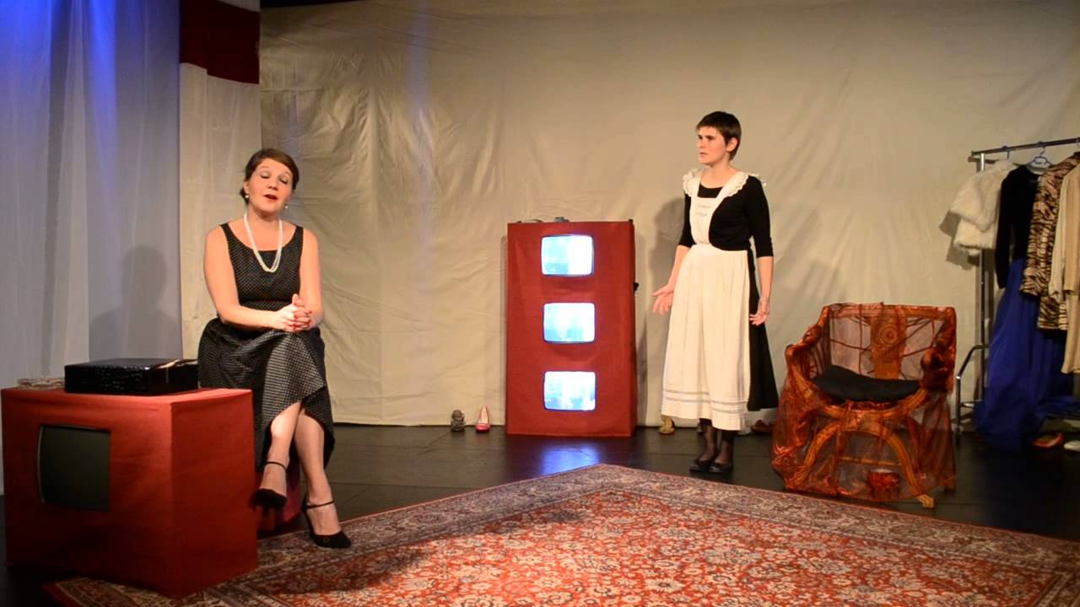
Les bonnes
Personnages: les bonnes (Solange, l’aînée, et Claire, la cadette), Madame, Monsieur
Les bonnes sont seules. Elles ont changé de rôle: Claire joue Madame. Solange joue le rôle de Claire et/ou de Solange.
Madame (Claire) se croît accusée par ses domestiques d'avoir provoqué l'emprisonnement de Monsieur; elle s'en défend. Elle est très agressive et s'en prend tour à tour à l'une ou l'autre. Solange éclate: "J'en ai assez d'être un objet de dégoût. Moi aussi je vous hais". Claire (Solange) devient agressive aussi. C'est la "révolte des bonnes". La maîtresse est accusée de convoiter Mario le laitier, qui plaît à Claire. Solange est sur le point d'étrangler sa maîtresse (Claire), lorsque le réveil sonne (annonçant l'arrivée imminente de Madame).
Toutes deux retrouvent leur rôle de bonne. Elles remettent tout en place avant l'arrivée de Madame. On apprend que c'est Claire qui a rédigé la lettre qui a provoqué l'arrestation de Monsieur. Solange espère la mort de sa maîtresse pour hériter. Les sœurs se disputent : Claire accuse Solange d'aimer Monsieur. Solange reconnaît qu'elle a voulu étrangler Madame, mais qu'elle n'est pas allée jusqu'au bout.
Le téléphone sonne : il s'agit de Monsieur. Il apprend à Claire qui a décroché que le juge le laisse en liberté provisoire. Elles ont peur d'être découvertes : l'une pour avoir envoyé Monsieur en prison, l'autre pour avoir tenté d'étrangler Madame.
Claire décide de tuer leur maîtresse en plaçant du gardénal dans sa tisane de tilleul. Solange quitte la scène, Madame entre. Elle affirme qu’elle aime Monsieur, et qu’elle sera à ses côtés, même si c’est un voleur. Elle affirme l'affection qu'elle porte aux bonnes et confirme qu'elles seront ses héritières. Solange apporte le tilleul mais Madame ne le boit pas. Elle se rend compte que le récepteur du téléphone n‘est pas exactement à la même place et les bonnes sont obligées de dire que Monsieur a appelé et qu'il l'attend au "Bilboquet". Madame sort.
Solange reproche à Claire de ne pas avoir fait boire la tisane à Madame. Toutes deux paniquent, certaines qu'elles vont être découvertes.
(Claire reprend le rôle de Madame, Solange joue tour à tour l'une ou l'autre des deux bonnes)
Madame-Claire tient des propos très violents sur les domestiques. Solange se dirige vers elle. Claire et Madame semblent se confondre, elles prennent peur face à cette femme qui veut les tuer. Claire demande à Solange de lui verser une tasse de tilleul mais cette dernière refuse. Finalement, elle se laisse convaincre et sert la tisane à sa sœur.
Claire est allée jusqu'au bout : elle a joué le rôle de Madame jusqu'à la mort.

Slide 10
Beckett et Ionesco
Samuel Beckett
D'origine irlandaise, mais d'expression française et anglaise, Samuel Beckett est l’auteur d’un théâtre particulièrement marqué par le désespoir: En attendant Godot (1952), Fin de partie (1957), Comment c'est (1961), Oh les beaux jours (1963).
À l’appellation de « théâtre de l’absurde » il préférait celle de « théâtre du gâchis ».
Eugène Ionesco
La Cantatrice chauve (1950), La Leçon (1951), Les Chaises (1952), Rhinocéros (1959).
D'origine roumaine et d’expression française, Ionesco rejette aussi l’appellation de « théâtre de l’absurde »: « Il est absurde de dire que le monde est absurde » (Ionesco, Journal en miettes, 1967). Il préfère, à la notion d'absurde, celle d’« insolite »: « J'ai dit que [La Cantatrice chauve] était l'expression d'un sentiment de l'insolite dans le quotidien, un insolite qui se révèle à l'intérieur même de la banalité la plus usée » (1955, interview revue Arts).
Toutefois il tient à se revendiquer comme l'inventeur du genre, remettant en question Samuel Beckett : « En disant que Beckett est le promoteur du théâtre de l'Absurde, en cachant que c'était moi, les journalistes et les historiens littéraires amateurs commettent une désinformation dont je suis victime et qui est calculée » (Ionesco, La Quête intermittente, 1987).

Slide 11
En attendant Godot (1952) « Je ne sais pas plus sur cette Pièce que celui qui arrive à la lire avec attention ». Samuel Beckett
En attendant Godot fut un des plus grands succès du théâtre d’après-guerre, avec cent mises en scène au Théâtre de Babylone. Elle fut traduite en vingt langues et jouée dans le monde entier. Pendant les cinq ans qui suivirent la première mise en scène, la pièce eut un million de spectateurs à Paris, chiffre immense pour une pièce rompant avec toute convention théâtrale classique.
Le point central dans cette pièce est, malgré l’absence d’histoire, de sens et de but, la représentation de la condition humaine : les relations, la communication, l’inquiétude et, bien sûr, l’attente.
Premier acte : Vladimir et Estragon, deux vagabonds, attendent Godot, qu’ils ne connaissent pas. Pozzo et Lucky apparaissent. Un garçon vient dire aux vagabonds que Godot viendra le lendemain. Deuxième acte: Le lendemain, les deux vagabonds se retrouvent sur la même route de campagne. Pozzo et Lucky réapparaissent, mais Pozzo est devenu aveugle, et Lucky muet. Et Godot ne viendra pas ce soir non plus, déclare le garçon qui revient vers la fin de la pièce.
http://hh.diva-portal.org/smash/get/diva2:536859/FULLTEXT01.pdf.

Slide 12
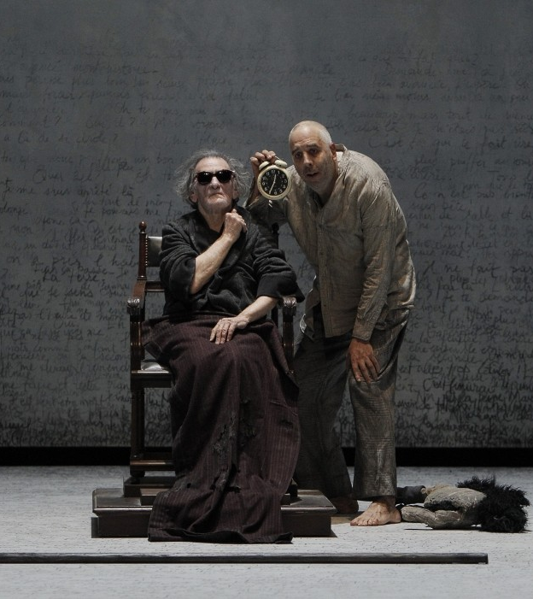
Fin de partie (1957)
Fin de partie est la deuxième pièce de Beckett : créée en 1957, elle a été écrite en français puis traduite en anglais par Beckett lui-même sous le titre d'Endgame.
Elle met en scène quatre personnages handicapés physiquement dont les deux principaux sont Clov, le seul à pouvoir se déplacer, et Hamm, son maître. Tous vivent dans une maison qui est, d’après ce que disent les personnages, située dans un monde désert, dévasté et apocalyptique. La pièce parodie les conventions théâtrales classiques : rien ne se produit au cours de la pièce, la fin est annoncée dès les premiers mots et est même présente dans le titre, et les personnages s'adressent parfois au public pour déclarer qu'ils s'ennuient à mourir.
Hamm, aveugle paraplégique, occupe le centre de la scène. Il entretient avec son valet et fils adoptif Clov une relation d’interdépendance. Clov veut quitter Hamm ou le tuer, mais il n’en a pas le courage. Dernière scène : Hamm parle seul, Clov le regarde, vêtu différemment et portant une valise, pour partir.
Nell et Nagg, les parents de Hamm, ont perdu leurs jambes lors d'un accident de tandem dans les Ardennes et vivent dans deux poubelles.
Il n'y a pas d'intrigue dans Fin de partie. On se demande si la journée mise en scène n'est qu'une « journée comme les autres » comme veut le croire Hamm ou si des éléments nouveaux et inconnus, inquiétants ou porteurs d'espoir font leur apparition dans la vie des personnages au cours de la pièce. En effet, Nell semble mourir, et Clov semble sur le point de quitter Hamm, mais le spectateur ignore si ces deux événements sont uniques et se sont produits, ou s'ils ne sont que des répétitions d'un rituel familial quotidien.
https://youtu.be/L3802FoPQXs

Slide 13
Oh les beaux jours !
Dans sa pièce écrite en 1960/61, Samuel Beckett sonde un sujet mélancolique, teinté d’humour, qui, aujourd’hui peut-être plus qu'à l'époque encore, nous interpelle et nous va droit au cœur : comment pouvons-nous, sur le chemin de la sénescence, fragilisés par les effets du temps, vivre, ressentir et espérer le bonheur ? Beckett nous immerge dans la vie d'une femme d'âge mûr, ensevelie jusqu'au torse dans un monticule, le bas du corps immobile, restant invisible pour les autres. Elle ne communique qu'à travers ses bras, ses mains, son visage, ses yeux pleins de vie et sa parole.
Elle tente de transformer chaque jour en un jour heureux. Elle essaie de happer des moments de bonheur et y parvient grâce à un rituel, qu'elle s'est elle-même créé. Elle range les objets qui font partie de son quotidien, ses affaires de toilette, elle les dispose autour d'elle, leur parle, fait ressurgir à leur contact ses souvenirs d'antan et y puise la force de sourire. Cela lui procure stabilité, vigueur et donne un sens à sa vie, malgré le déclin de sa mobilité. Une chance particulière pour elle, la présence de son mari Willie, qui, d'un naturel très peu bavard, lui témoigne des signes d'attachement. À la fin, peut-être à la fin du dernier jour heureux, il n'est pas étonnant qu'elle chante leur mélodie préférée, à savoir l'air déchirant de La Veuve Joyeuse : "Lippen schweigen"...

Slide 14
La cantatrice chauve de Ionesco
« Anti-pièce » (1 acte: 11 scènes ): mai 1950, théâtre des Noctambules, Paris. Publiée dans 3 numéros des Cahiers du Collège de Pataphysique en 1952. Inspirée de la méthode Assimil: « Apprendre l’anglais sans peine ».
Il est neuf heures du soir‚ dans un intérieur bourgeois de Londres, le salon de M. et Mme Smith. La pendule sonne les « dix-sept coups anglais ».
M. et Mme Smith ont fini de dîner. Ils bavardent au coin du feu. M. Smith parcourt son journal. Le couple se répand en propos futiles, souvent saugrenus, voire incohérents. Leurs raisonnements sont surprenants et ils passent sans transition d’un sujet à un autre.
Ils évoquent une famille dont tous les membres s’appellent Bobby Watson. M. Smith s’étonne, de ce que l’on mentionne « toujours l’âge des personnes décédées et jamais celui des nouveaux nés». Un désaccord semble les opposer, mais ils se réconcilient rapidement. La pendule continue de sonner « sept fois », puis « trois fois », « cinq fois » , « deux fois »...
Mary, la bonne, entre en scène et tient des propos incohérents, puis annonce la visite d’un couple ami, les Martin. M et Mme Smith quittent la pièce pour aller s’habiller.
Les Martin attendent dans le salon des Smith. Ils s’assoient l’un en face de l’autre. Ils ne se connaissent apparemment pas. Le dialogue qui s’engage leur permet pourtant de constater une série de coïncidences curieuses. Ils sont tous deux originaires de Manchester. Il y a « cinq semaines environ » , ils ont pris le même train, ont occupé le même wagon et le même compartiment. Ils constatent également qu’ils habitent à Londres, la même rue, le même numéro, le même appartement et qu’ils dorment dans la même chambre. Ils finissent par tomber dans les bras l’un de l’autre en découvrant qu’ils sont mari et femme. Les deux époux s’embrassent et s’endorment…
À Suivre…
Jouée avec La Leçon de manière ininterrompue au théâtre de La Huchette (Quartier Latin)
https://www.youtube.com/watch?v=rF2z4GTEug0

Slide 15
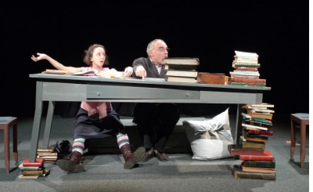
La Leçon
Un vieux professeur reçoit chez lui une jeune bachelière de 18 ans pour lui donner des cours. Au fil du temps, les cours augmentent en difficulté et l'élève ne comprend plus le maître, qui devient de plus en plus agressif, tandis que la jeune élève se transforme petit à petit en un objet mou, inerte, épuisé.
Un fossé de connaissances les sépare finalement et le maître finit par tuer son élève.
Cette élève est la 40e victime du maître de la journée.
…Une nouvelle élève se présente.

Slide 16
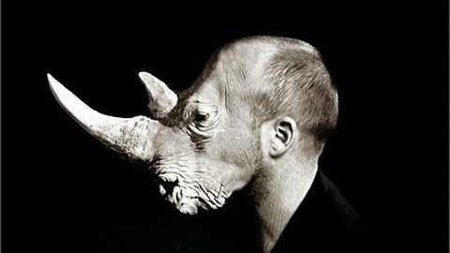
Rhinocéros
Dans Rhinocéros les habitants d'une ville se transforment tous petit à petit en rhinocéros. Il s’agit d’une métaphore de la montée du totalitarisme et du fascisme en particulier.
Jean et Bérenger discutent à la terrasse d'un café, quand un bruit se fait de plus en plus fort. Il s'agit d'un rhinocéros qui passe en courant puis s'en va (le rhinocéros n'est pas vu par le public, seulement entendu). Tout le monde s'étonne de cet événement ("Oh ! un rhinocéros !"), sauf Bérenger qui semble ne pas s'en émouvoir. La discussion reprend, Jean conseille à Bérenger de mieux s'habiller et de se cultiver (en somme, de devenir comme lui !) pour séduire sa collègue de bureau Daisy. Puis de nouveau un bruit se fait de plus en plus fort. Il s'agit de nouveau d'un rhinocéros. Cette fois, le rhinocéros a fait une victime, un chat. La mort du chat émeut tous les présents. Les personnages entament alors une discussion vive pour savoir s'il s'agissait d'un ou deux rhinocéros, et si c'était un rhinocéros d'Asie ou d'Afrique (Acte I)
Fin de la pièce: Seuls Bérenger et Daisy restent dans la chambre ; ils s'avouent leur amour. Mais Daisy semble de plus en plus tentée de devenir rhinocéros ("Ce sont des Dieux"). Le couple se dispute et Daisy s'en va rejoindre les troupeaux de rhinocéros dans la rue. Monologue final de Bérenger : Il s'interroge sur sa propre identité. Il est le seul homme à ne pas s'être transformé en rhinocéros. Un instant, il semble vouloir devenir un rhinocéros lui aussi, avant de décider de résister : "Contre tout le monde, je me défendrai ! Je suis le dernier homme, je le resterai jusqu'au bout ! Je ne capitule pas !"

